Slide 1
Популяція
Презентацію
Виконала учениця 11-Б класу
ЗШ І-ІІІ ступенів №1
Аленіна Ірина

Slide 2
План
Поняття
Загальні проблеми еволюції популяції
Мутаційний процес
Популяційні хвилі
Ізоляція
Географічна ізоляція
Біологічна ізоляція

Slide 3
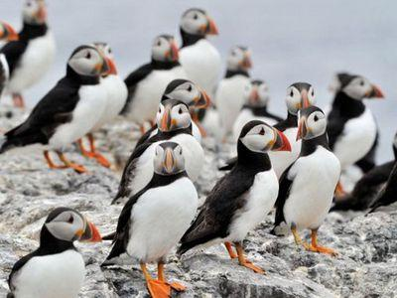
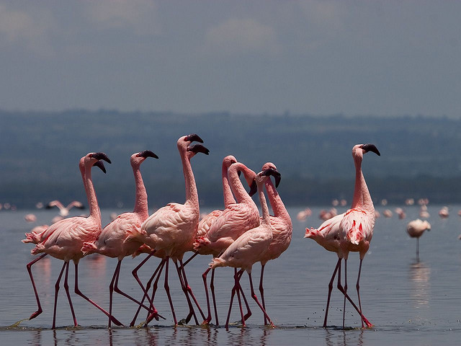
Поняття
Популяція — сукупність особин одного виду, що займають певну територію, можуть обмінюватись генетичною інформацією і функціонують як частина біоценозу.

Slide 4
Загальні проблеми еволюції популяцій
Еволюція відбувається на всіх рівнях організації живого, а філогенетичний принцип, тобто принцип генетичної спорідненості, є основою систематики всіх форм організмів. Багато проблем еволюції фокусується на популяції, оскільки саме на цьому об'єкті формуються пускові механізми еволюції, зебезпечується диференціація між групами організмів, їх адаптація, зміна ознак, яка спричинює до видоутворення. Тобто власне еволюційний процес починається з популяції, яка виступає цілісною еволюційною системою, одиницею

Slide 5
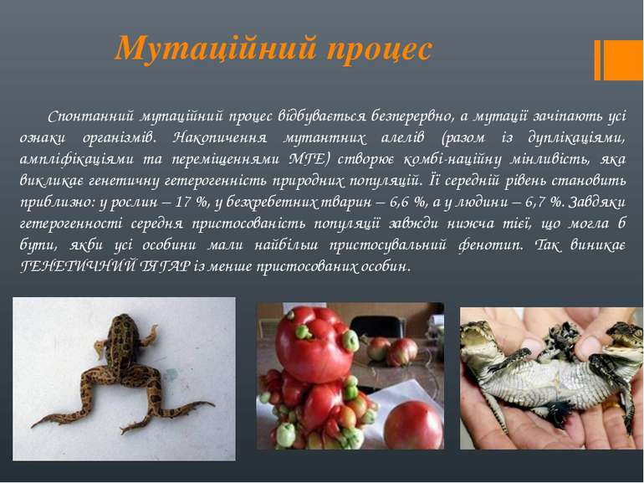
.

Slide 6
Він корисний для виду, оскільки під час зміни умов існування завжди залишається певний резерв мінливості. Фенотипи, які за одних умов були нейтральними або навіть зменшували пристосованість, за інших – можуть виявитися корисними. Крім того, рецесивні мутації у гетерозиготі мають потрійний позитивний ефект. А саме, виключається їх безпосередній вплив на фенотип; зберігаються нейтральні мутації, котрі можуть знадобитися у майбутньому; може спостерігатися гетерозис (гібридна сила). Внаслідок цього у популяції завжди підтримується певний рівень гетерогенності, а будь-які чисті лінії під тиском мутаційного процесу швидко стають неоднорідними, постачаючи матеріал для еволюційних процесів.

Slide 7
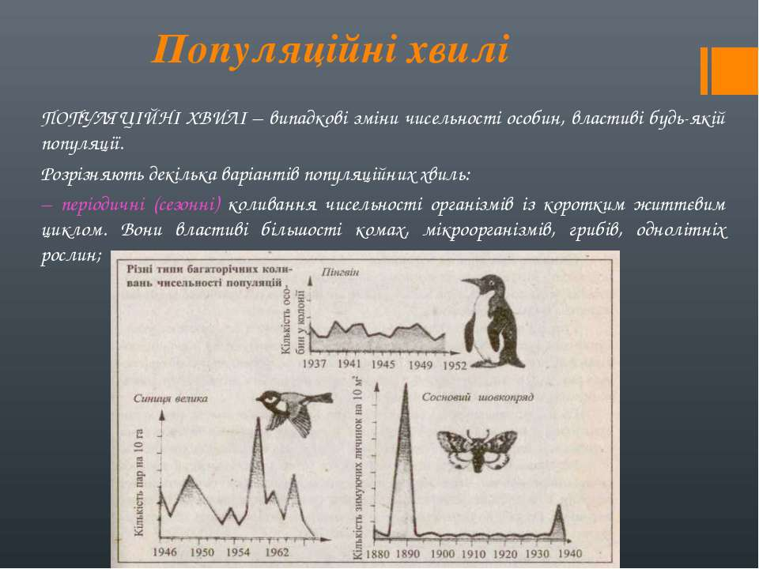
Популяційні хвилі

Slide 8
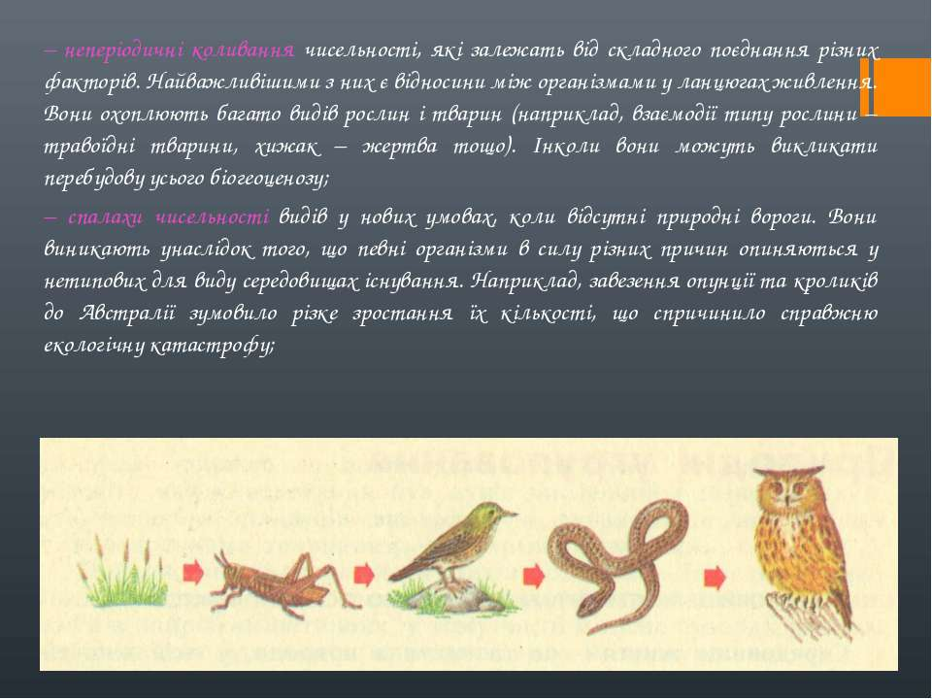

Slide 9
Ізоляція
Ізоляція – виникнення будь-яких бар'єрів, що перешкоджають схрещуванню. Тільки обмеження або припинення панміксії може сприяти дивергенції популяції та утворенню з однієї вихідної групи особин двох або декількох генетично різних популяцій. Із часом це може викликати формування нових підвидів і видів. Але треба мати на увазі, що ізоляція сама по собі не створює нових форм. Для цього необхідна генетична гетерогенність у поєднанні з природним добором. Ізоляція лише сприяє дивергенції, посилює її. Усі типи ізоляції можна умовно поділити на дві великі групи: географічна та біологічна.

Slide 10
Географічна
ГЕОГРАФІЧНА (ПРОСТОРОВА) ізоляція виникає внаслідок розділення ареалу вихідного виду. Вона може бути наслідком розмежування популяцій відстанню або розділення їх фізичними бар'єрами, наприклад, гірськими хребтами, водними просторами, пустелями тощо. Зокрема, так виникли ендемічні байкальські види війчастих червів, ракоподібних, риб. Розширення ареалу якого-небудь виду з наступним вимиранням його популяцій на проміжній території також може спричинити географічну ізоляцію. Наприклад, поява європейського і далекосхідного видів конвалії. Становленню географічної ізоляції сприяє нерухомий або мало рухомий спосіб життя

Slide 11
Біологогічна
БІОЛОГІЧНА (РЕПРОДУКТИВНА) ізоляція забезпечується дією двох груп механізмів, які обмежують схрещування: докопуляційних (презиготичних) та посткопуляційних (постзиготичних). Вони спричинюють припинення обміну генами між популяціями. Це зумовлює виникнення незалежної еволюції їх генофонду. Розрізняють декілька різновидів біологічної ізоляції, які забезпечуються докопуляційними механізмами і становлять собою бар'єри, що перешкоджають успішному схрещуванню між близькими видами, тобто діють до схрещування. До них належать:

Slide 12
хронологічна ізоляція – це різне часом утворення статевих продуктів. Наприклад, озерна і ставкова жаби часто мешкають в тих самих водоймах, але розмножуються за різної температури. Ставкова жаба приступає до розмноження за більш низької температури, тобто раніше. Два близькі види сосни у Каліфорнії не дають гібридних форм через те, що в одного з видів пилок висипається раніше (у лютому), ніж у другого (у квітні). Два види дрозофіли у Північній Америці здатні до розмноження в одну пору року, але у різний час доби: один – зранку, інший – увечері тощо. Хронологічна ізоляція може бути повною або частковою. Наприклад, у споріднених видів рослин, які населяють спільну територію, піки цвітіння звичайно припадають на різний час, але ці періоди можуть пе-рекриватися;

Slide 13
етологічна ізоляція полягає в тому, що близькі форми не можуть схрещуватися внаслідок суттєвих відмінностей у поведінці, особливо у шлюбний період. Оскільки безумовні рефлекси та інстинкти, пов'язані з репродуктивною функцією, належать до особливо консерва-тивних, то навіть незначні їх варіації виключають відповідних особин із загальної системи схрещувань, створюючи ізоляцію;

Slide 14
– генетична (репродуктивна) ізоляція робить неможливим схрещування через різну будову хромосомного апарату, поліплоїдію, хромосомні перебудови тощо. До неї належить також і неспроможність злиття функціонально нормальних гамет у різних видів рослин і тварин (особливо у водних) із зовнішнім заплідненням. У таких випадках взаємне пізнання яйцеклітин і сперміїв забезпечується видоспецифічними хімічними речовинами. У гамет різної видової належності така адекватність відсутня, що створює ізоляцію гамет

Slide 15
– морфофізіологічна (механічна) ізоляція зумовлюється відмінностями у будові статевих органів (наприклад, у близьких видів гризунів, комах тощо) або квіток у рослин, що веде до можливості їх запилення тільки різними видами комах; – екологічна (біотопічна) ізоляція характерна для близьких видів, які мешкають на одній території, але заселяють різні екотопи. Внаслідок цього потенційні партнери по схрещуванню у природних умовах не зустрічаються. Наприклад, розходження рас паразитів, що пристосувалися до різних хазяїв. Крім того, дивергенція можлива і на основі різних особливостей забарвлення або живлення споріднених видів тварин тощо;

